Slide 1


PHÒNG GIÁO DỤC VÀ ĐÀO TẠO QUẬN LONG BIÊN
Trường mầm non Nắng Mai
Truyện: Ngày Tết của
Mèo khoang
Lứa tuổi: MGB 3-4 tuổi
Giáo viên: Thạch Lan Hương

Slide 2
Bài hát
“Ngày tết quê em”

Slide 3
Những hoạt động nào thường diễn ra vào ngày Tết?

Slide 4
Múa lân
Xin chữ
Mừng tuổi

Slide 5
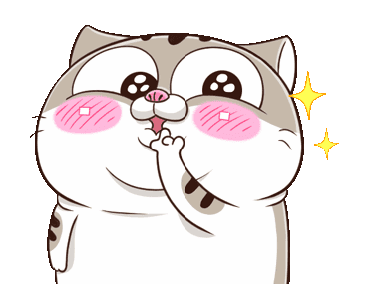
Truyện
NGÀY TẾT CỦA MÈO KHOANG

Slide 6

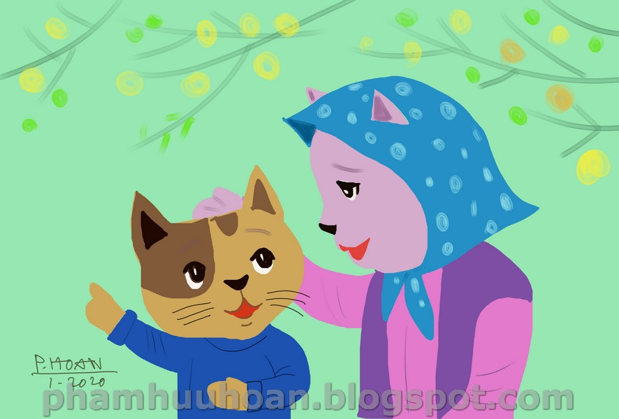
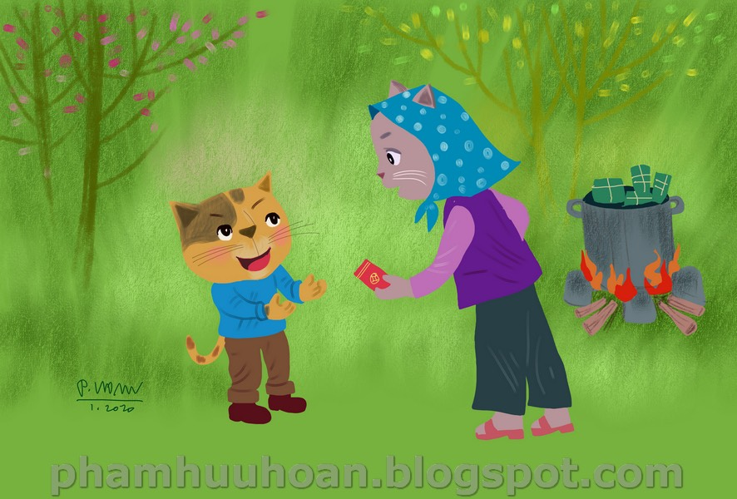
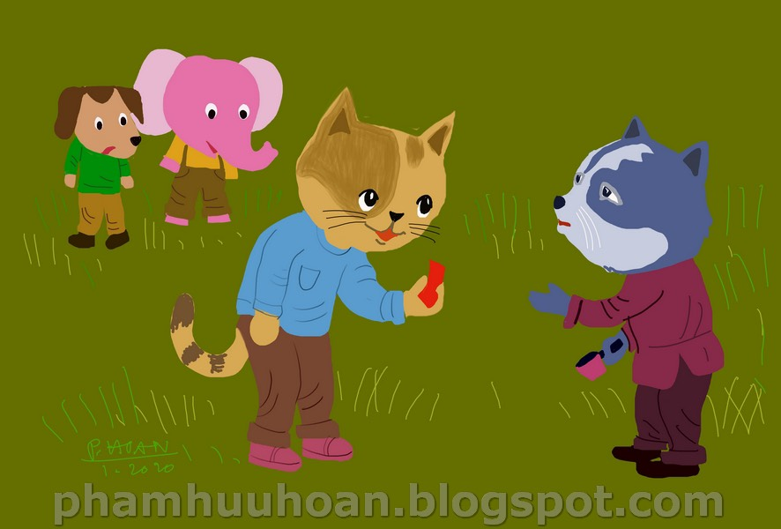
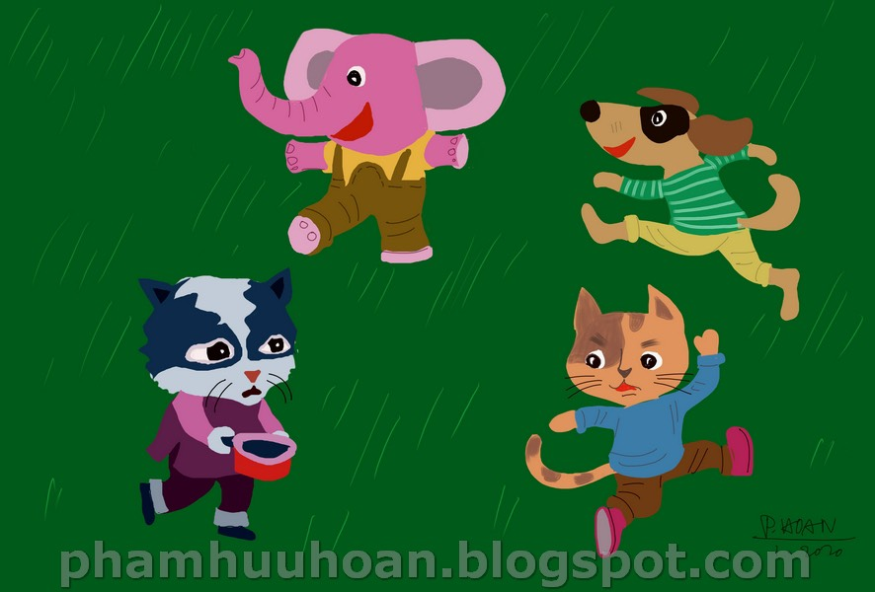
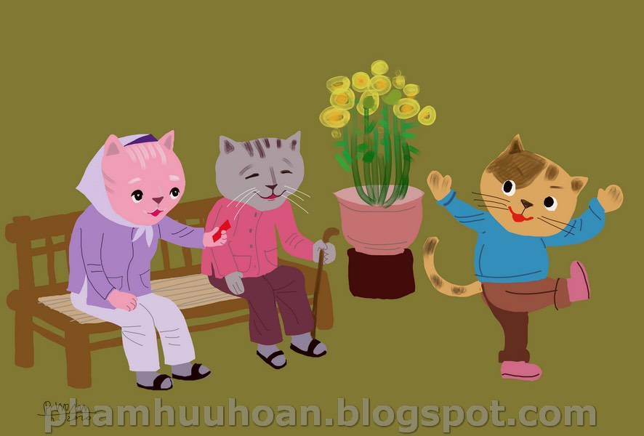

Slide 7
Trong truyện có những nhân vật nào?
Câu chuyện có tên là gì?

Slide 8
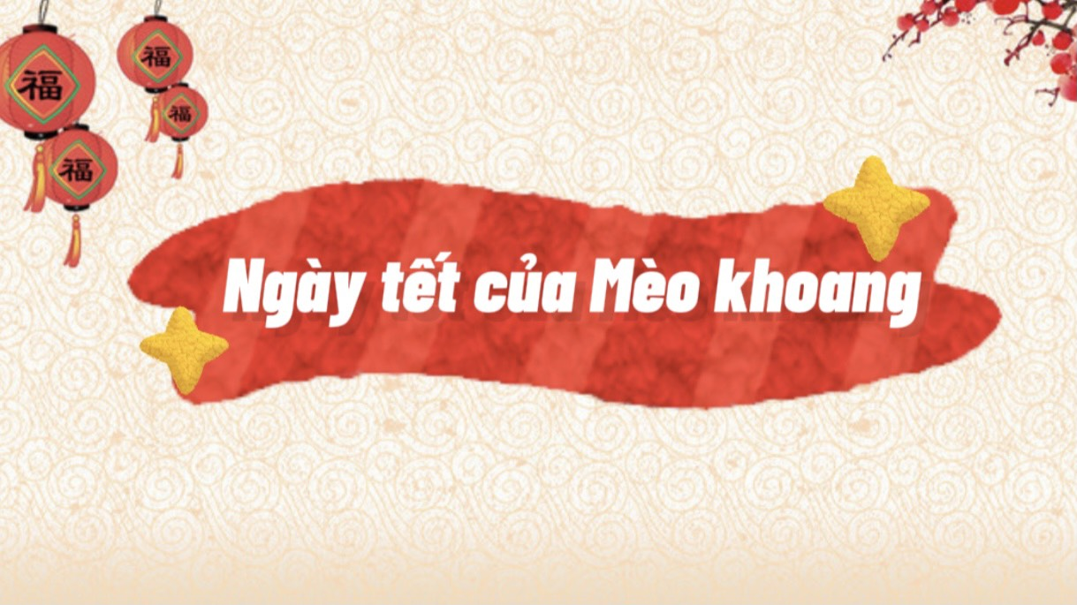

Slide 10

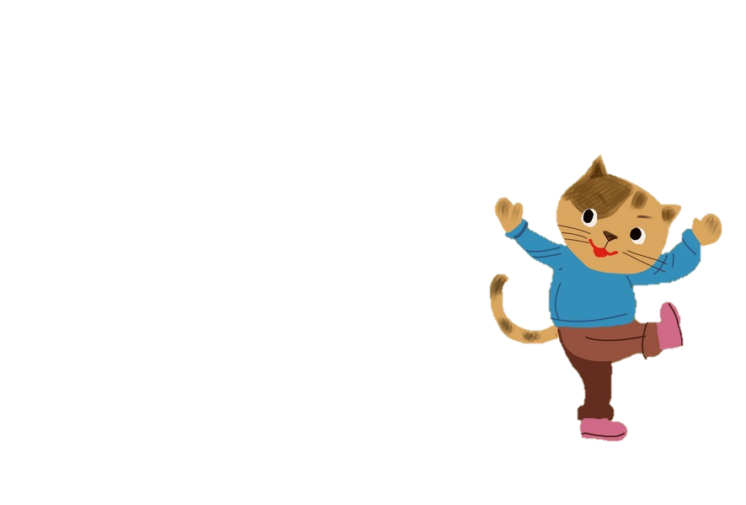
Mèo khoang được mẹ mua cho món quà gì vào ngày Tết?

Slide 11
Mẹ của Mèo khoang đã dặn dò những gì khi lì xì cho Mèo khoang?
Đây là lộc cho cả năm, con không được làm mất nhé!

Slide 12
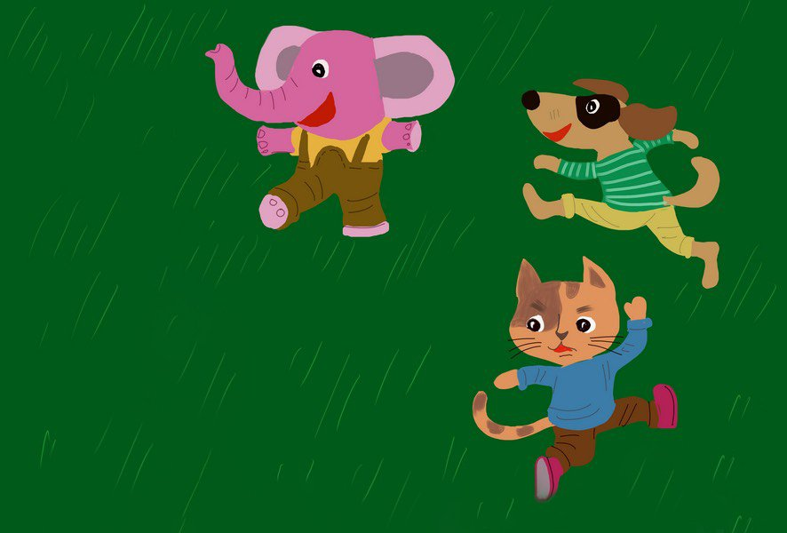
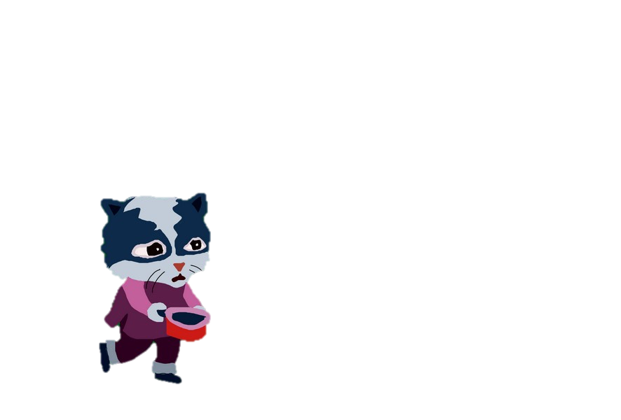
Khi Voi hồng, Cún đốm và Mèo khoang đang chơi đùa, thì các bạn ấy đã gặp ai?

Slide 13
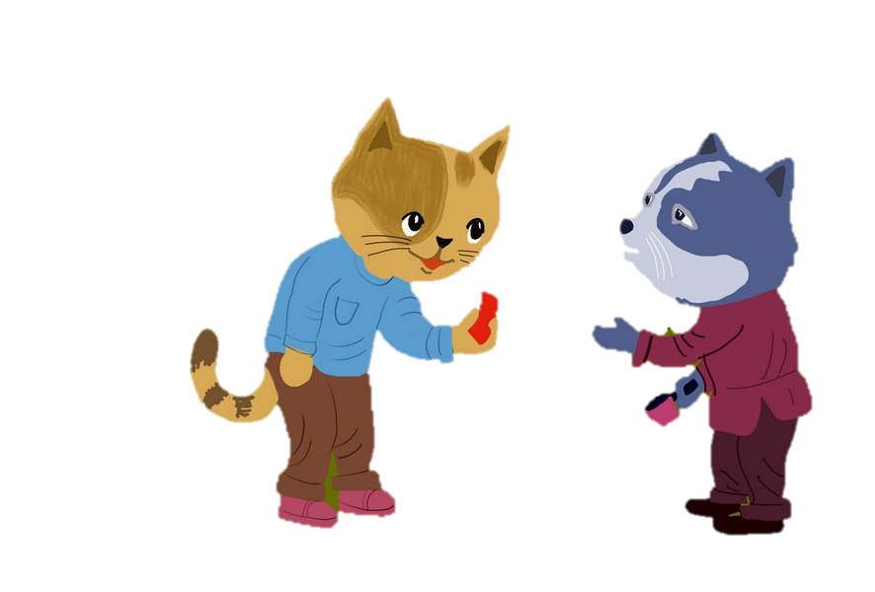
Bạn Chồn đã được Mèo khoang tặng gì?

Slide 14
Trong ngày xuân, nếu các bé chia sẻ với người khác niềm vui của mình thì niềm vui của các con sẽ nhân lên gấp nhiều lần. Các con hãy làm thật nhiều việc tốt để ngày tết của mình thêm ý nghĩa nhé !

Slide 15
Hẹn gặp lại

